Slide 1
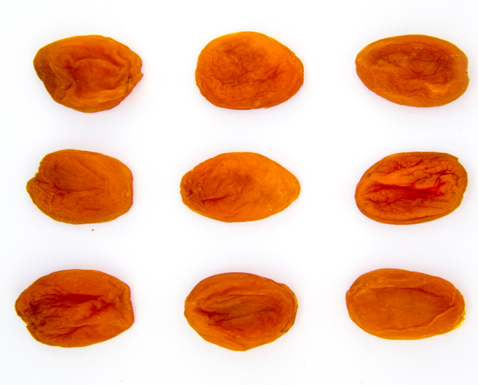
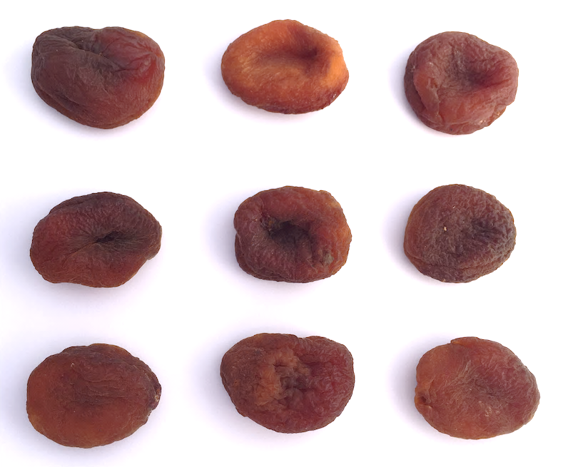
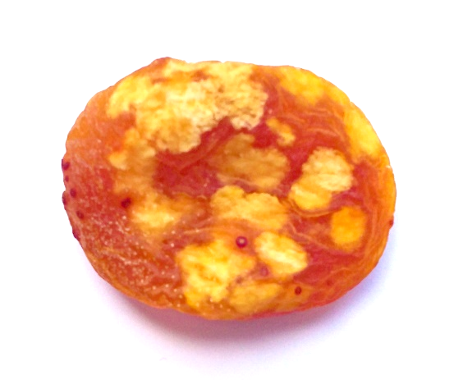
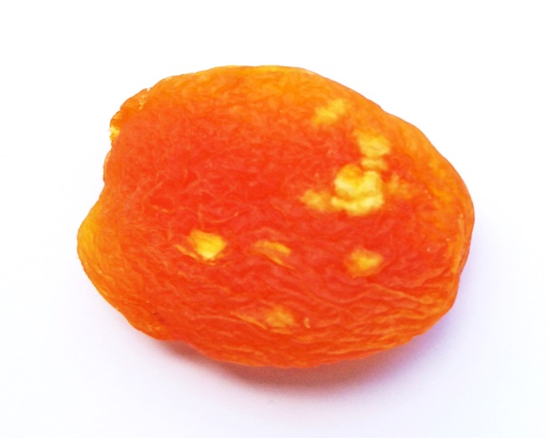
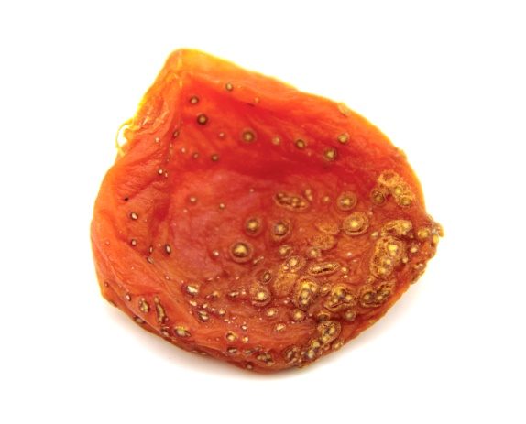
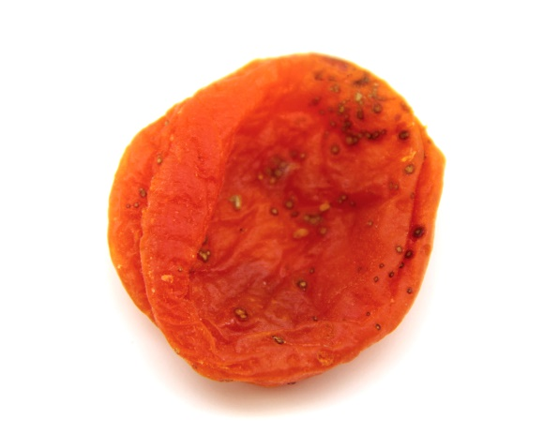
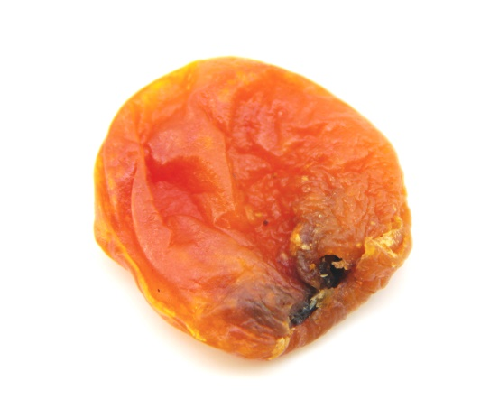
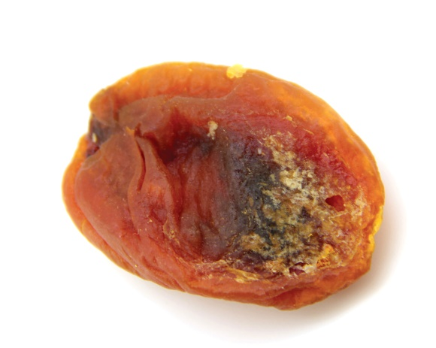
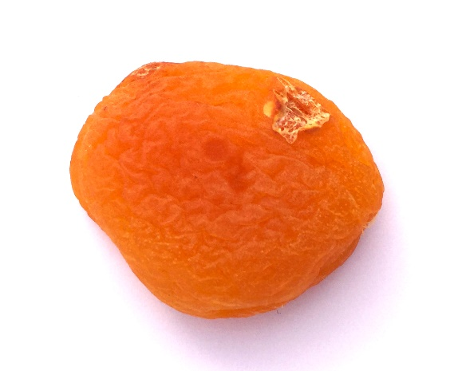
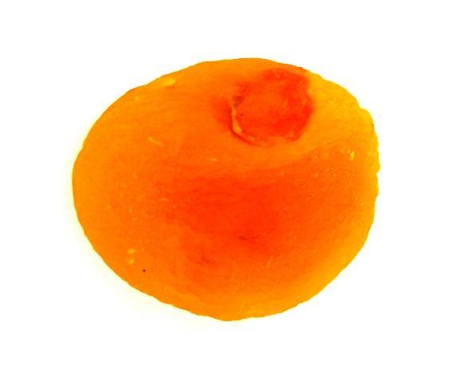
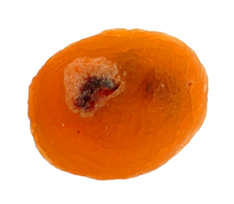
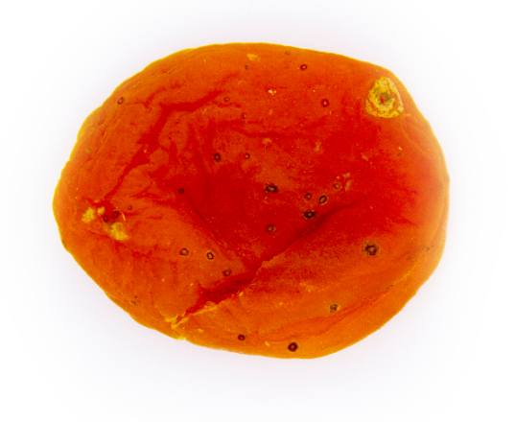
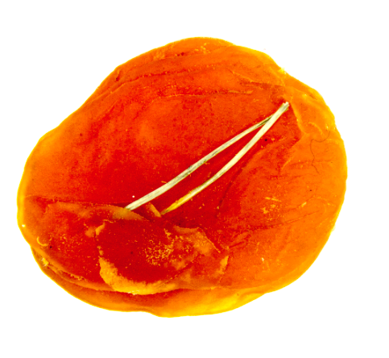
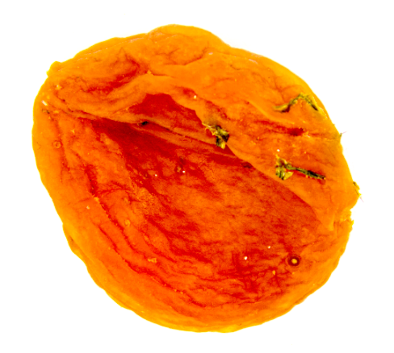
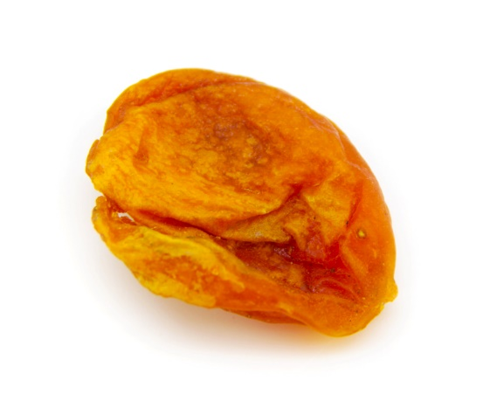
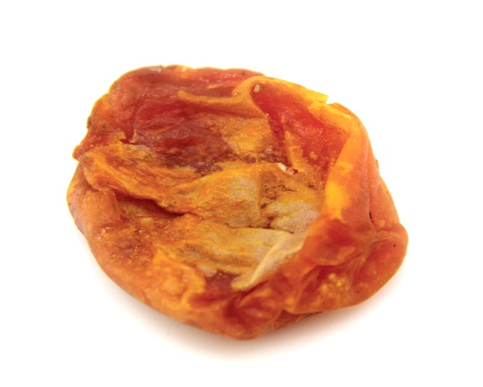
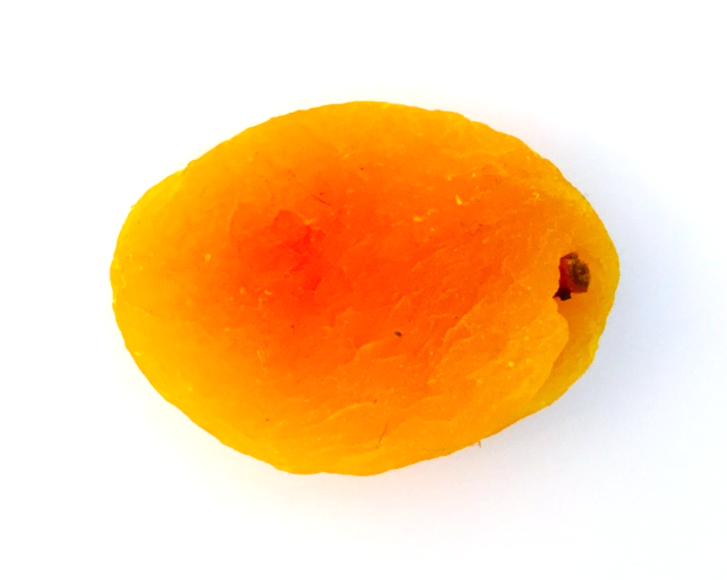
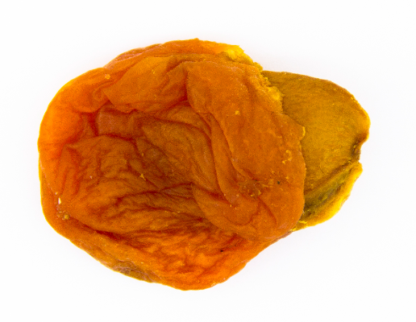
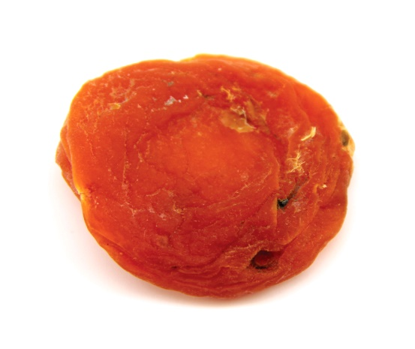
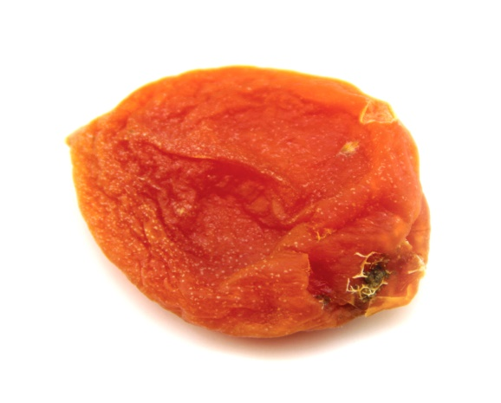
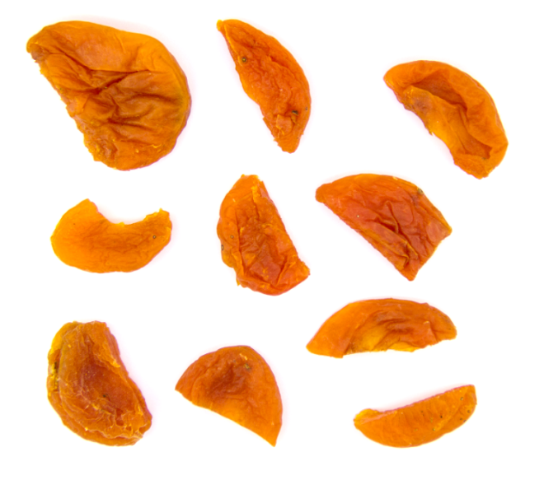
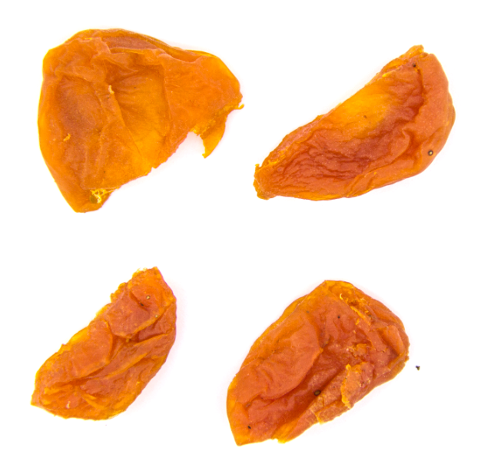
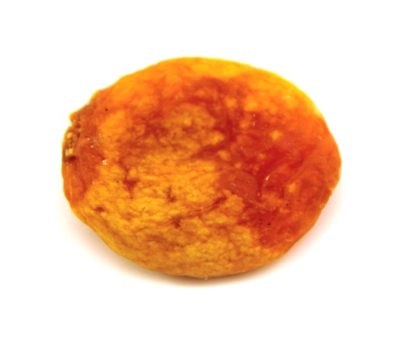
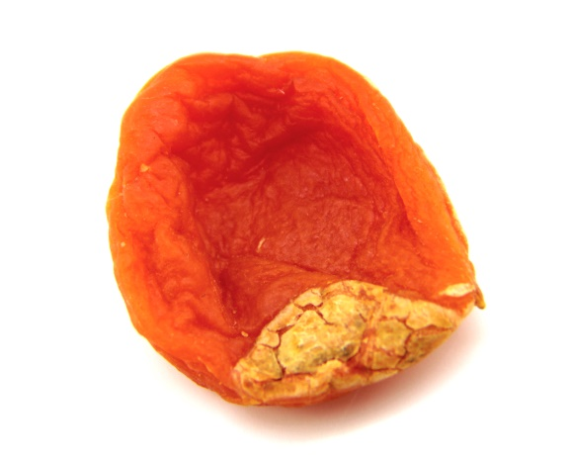
товарное качество
сушеных абрикосов
*
Определение & Классификация
Стандарт ЕЭК ООН на сушеные абрикосы* распространяется на сушеные абрикосы, обработанные и необработанные с SO2, которые предназначены для непосредственного употребления в пищу.
cушеные абрикосы подразделяются на следующие сорта: высший сорт, первый сорт, второй сорт.
Классификация определяется в соответствии с дефектами, разрешенными в разделе Стандарта «IV. Положения, касающиеся допусков».
обработанные
необработанные
Дефекты качества
продукт с плесенью
продукт с пятнами
продукт, подвергшийся гниению
продукт с рубцами и каллусами
продукт, поврежденный вредителями
посторонние вещества и Посторонние примеси растительного происхождения (исключая косточки, фрагменты косточек в случае плодов без косточек)
продукт, подвергшийся Ферментации
наличие косточек, фрагментов косточек и стебельков в случае плодов б е з косточек
грязный продукт
наличие кусочков среди целых плодов и половинок
Повреждениями и Солнечными ожогами
* Стандарт ЕЭК ООН на сушеные абрикосы и электронную версию этого плаката можно загрузить по следующему вебсайту: www.unece.org/trade/agr/welcome.html

